Slide 1


Innovadata.ai
Proyecto Peak Shaving
Reporte Diario
Documento privado y confidencial:
Para uso exclusivo de la empresa Cartones América Perú
Este documento contiene información confidencial y está destinado únicamente para el uso interno de la empresa Cartones América Perú. Cualquier divulgación, reproducción o distribución no autorizada de este documento está estrictamente prohibida. La información contenida en este documento es propiedad exclusiva de Cartones América Perú y debe tratarse con la máxima confidencialidad.
Jaime Reinoso, Director Científico

Slide 2

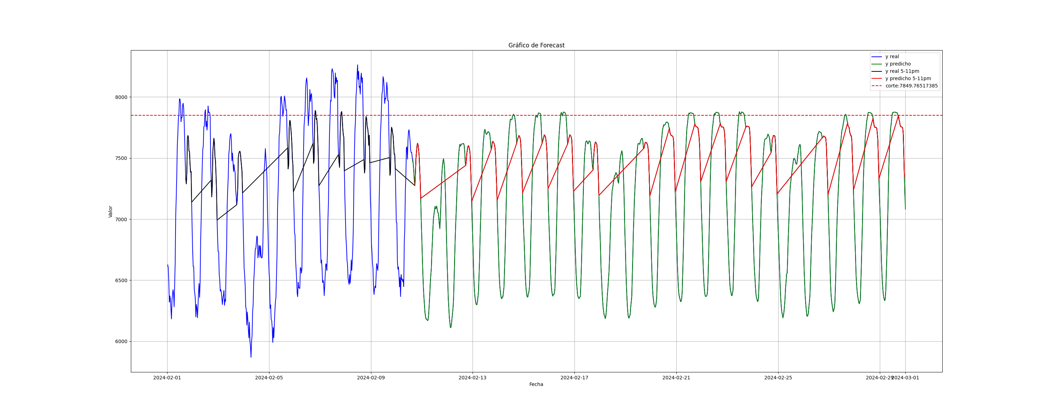
Predicción:
A continuación, se presenta la predicción que hace el modelo actual de la demanda del país para el resto del mes.
La lista de días que el modelo sugiere reducir el consumo de energía para los días faltantes del mes es la siguiente:
id | Día
Innovadata.ai
Jaime.reinoso@innovadata.ai

Slide 3
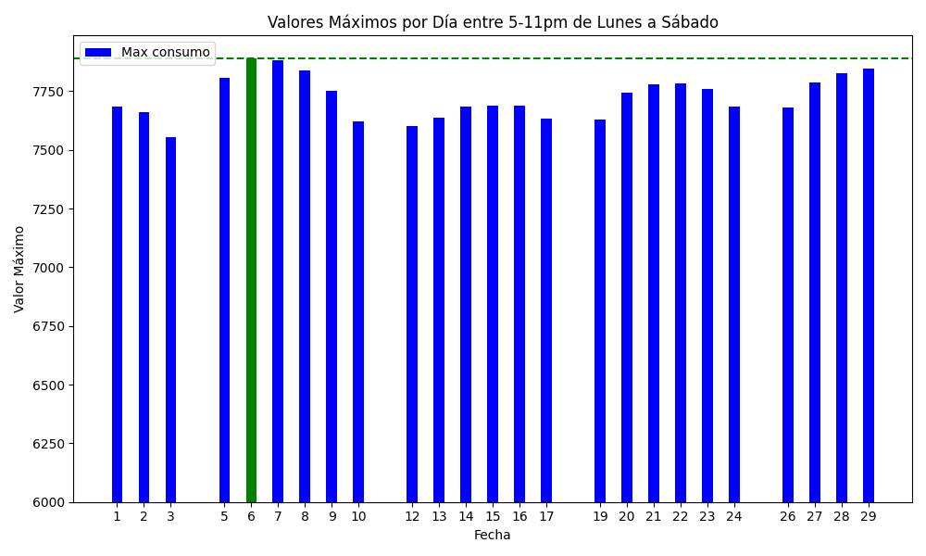
Predicción máximos por día:
A continuación, se presenta la predicción que hace el modelo actual de la demanda máxima por día (solo lunes a sábado entre 5pm y 11pm):
El pico de consumo esperado es el día:
2024-02-06
Innovadata.ai
Jaime.reinoso@innovadata.ai

Slide 4

GRACIAS!
Jaime Reinoso, CEO
Jaime.reinoso@innovadata.ai
Innovadata.ai

